Slide 1
Clase 021 — Criptografía: conceptos fundamentales e intuición
parte 0 fundamentos y prerrequisitos
Programa de Ciberseguridad Moderna

Slide 2
🎯 Objetivo
• Construir la intuición criptográfica que sostiene silenciosamente casi todo lo que hacemos en seguridad: TLS que protege el tráfico web, firmas que garantizan la procedencia de un binario…

Slide 3
📚 Resultados de aprendizaje
• Al finalizar, el alumno podrá:
• Distinguir el cifrado simétrico del asimétrico, sus costes y por qué se combinan en la práctica.
• Explicar qué es una función hash criptográfica, sus tres propiedades de seguridad y qué significa que MD5 o SHA-1 estén "rotos".
• Diferenciar el hashing de contraseñas (bcrypt, scrypt, argon2) de un hash genérico y justificar por qué SHA-256 "pelado" no sirve.
• Describir cómo HMAC, las firmas digitales y el intercambio de claves aportan integridad, autenticidad y no repudio.
• Aplicar las primitivas adecuadas mediante una librería confiable, sin reimplementar algoritmos.
• Reconocer los errores clásicos (nonce reutilizado, cifrar sin autenticar, algoritmos obsoletos) antes de cometerlos.

Slide 4
🗺️ Temas
• 1 — Terminología (CIA)
• 2 — Cifrado simétrico
• 3 — Cifrado asimétrico
• 4 — Funciones hash
• 5 — Hash de contraseñas
• 6 — HMAC y MAC
• 7 — Firmas digitales

Slide 5
🧠 Explicación en profundidad
• Antes de hablar de algoritmos conviene fijar qué queremos proteger, porque cada primitiva resuelve un problema distinto y confundirlos es la raíz de casi todos los diseños inseguros. La…
• En el cifrado simétrico la misma clave secreta cifra y descifra. El estándar de facto es AES (Advanced Encryption Standard), un cifrado por bloques de 128 bits con claves de 128, 192 o 256 bits. AES…
• El cifrado asimétrico usa un par de claves matemáticamente relacionadas: una pública, que se puede publicar libremente, y una privada, que se guarda en secreto. Lo cifrado con la pública solo se…
• Una función hash criptográfica toma una entrada de cualquier tamaño y produce una salida corta de longitud fija (por ejemplo, 256 bits en SHA-256) que actúa como huella digital. Debe cumplir tres…
• Almacenar contraseñas es un caso especial que confunde a mucha gente. Nunca se guarda la contraseña en claro ni se "cifra" (cifrar es reversible con la clave). Se guarda un hash, pero no un hash…
• HMAC combina una función hash con una clave secreta para producir un código de autenticación de mensaje (MAC). Garantiza a la vez integridad y autenticidad: solo quien conoce la clave puede generar o…

Slide 6
📖 Definiciones y características
• Cifrado simétrico: esquema donde la misma clave cifra y descifra (AES). Es rápido y apto para grandes volúmenes de datos, pero exige distribuir la clave secreta de forma segura entre las partes, lo…
• Cifrado asimétrico: esquema con un par de claves pública/privada (RSA, ECC). Resuelve la distribución de claves porque la pública se publica sin riesgo, a cambio de un coste computacional mucho…
• Función hash criptográfica: mapeo unidireccional de datos arbitrarios a una huella de longitud fija (SHA-256). Verifica integridad y es la base de firmas y estructuras como blockchains; MD5 y SHA-1…
• Sal (salt): valor aleatorio único que se añade a cada contraseña antes de aplicar el KDF. Neutraliza las rainbow tables y garantiza que contraseñas idénticas produzcan hashes distintos, cerrando un…
• KDF de contraseñas: función de derivación deliberadamente lenta y costosa (bcrypt, scrypt, argon2) pensada para resistir fuerza bruta. Su factor de coste ajustable permite endurecer el sistema…
• HMAC: código de autenticación de mensaje construido sobre una función hash y una clave secreta. Aporta integridad y autenticidad simultáneamente, algo que un hash simple no puede lograr frente a un…
• Firma digital: hash del mensaje transformado con la clave privada del firmante. Prueba autoría (autenticidad), que el contenido no cambió (integridad) y que el firmante no puede desdecirse (no…

Slide 7
📔 Glosario
• Término — Definición concisa
• AES — Cifrado por bloques simétrico estándar, claves de 128/192/256 bits
• RSA — Cifrado/firma asimétrico basado en la factorización de enteros grandes
• ECC — Criptografía de curva elíptica; misma seguridad con claves más pequeñas
• Hash — Huella de longitud fija de una entrada arbitraria
• Colisión — Dos entradas distintas que producen el mismo hash
• Efecto avalancha — Un cambio mínimo en la entrada altera medio hash de salida

Slide 8
🧰 Herramientas y preparación
• Trabajaremos con Python y la librería cryptography de PyCA, que expone primitivas auditadas y seguras por defecto, además del módulo estándar hashlib. Para contraseñas usaremos bcrypt y argon2-cffi.…
• También conviene tener openssl en línea de comandos para experimentar con claves y firmas RSA. La regla de oro que gobierna toda esta clase: usa librerías establecidas y mantenidas, nunca…

Slide 9
🧪 Laboratorio guiado
• Hash e integridad. Calcula el hash de un mensaje y observa el efecto avalancha:
• Cambia un solo carácter y compara: verás que la salida cambia por completo, sin parecido con la anterior.
• Por qué MD5/SHA-1 no valen. Investiga las colisiones documentadas de MD5 y el ataque SHAttered contra SHA-1. Razona por qué una colisión práctica invalida su uso para integridad y firmas, aunque el…
• Cifrado simétrico autenticado con AES-GCM vía cryptography:
• El nonce debe ser único por mensaje. Prueba a alterar un byte de ct antes de descifrar y observa que la operación lanza una excepción en vez de devolver datos corruptos.
• Hash de contraseñas con sal:
• Compara con hashear la misma contraseña con SHA-256 "pelado" y razona por qué esto último es inseguro.

Slide 10
✍️ Ejercicios
• Explica con un ejemplo concreto cuándo usarías cifrado simétrico y cuándo asimétrico, y por qué TLS combina ambos en cada conexión.
• Enumera las tres propiedades de seguridad de una función hash criptográfica y explica qué protege cada una.
• Justifica por qué SHA-256 no es adecuado para almacenar contraseñas y qué debe usarse en su lugar, mencionando el papel de la sal y del factor de coste.
• Describe cómo una firma digital aporta a la vez integridad, autenticidad y no repudio, y en qué se diferencia de un HMAC.
• Explica el papel del IV/nonce en un cifrado y qué puede ocurrir si se reutiliza en un modo como AES-GCM.
• Investiga cómo Diffie-Hellman permite que dos partes acuerden una clave compartida sin transmitirla, y qué es el "secreto hacia adelante" (forward secrecy).
• Compara RSA y ECC en tamaño de clave y rendimiento, y explica por qué ECC se prefiere en dispositivos modernos.

Slide 11
📝 Reto verificable
• Implementa securebox.py, una herramienta de línea de comandos que cifre y descifre un archivo con AES-GCM, derivando la clave de una contraseña mediante un KDF adecuado (scrypt o argon2) con sal…
• Criterio de aceptación: un archivo cifrado y luego descifrado con la contraseña correcta se recupera idéntico (mismo SHA-256 que el original); alterar un solo byte del cifrado o usar una contraseña…

Slide 12
⚠️ Errores comunes
• Almacenar contraseñas con SHA-256 sin sal — Vulnerable a rainbow tables y cracking por GPU. Usa bcrypt/scrypt/argon2 con sal.
• Reutilizar el nonce en AES-GCM — Rompe la confidencialidad y puede filtrar la clave de autenticación. Genera un nonce único por mensaje.
• Implementar AES o RSA "a mano" — Errores sutiles (timing, padding) que pasan inadvertidos = inseguro. Usa librerías auditadas.
• Usar MD5/SHA-1 para firmas o integridad — Rotos por colisiones prácticas. Migra a SHA-256/SHA-3.
• Cifrar sin autenticar (solo AES-CBC) — Permite manipulación indetectable del cifrado. Usa AEAD (GCM) o encrypt-then-MAC.
• Confundir cifrar con hashear una contraseña — Cifrar es reversible; una contraseña se guarda con un KDF de un solo sentido.
• IV o nonce predecible o fijo — Deja patrones explotables. Genera valores aleatorios con un CSPRNG (os.urandom).

Slide 13
❓ Preguntas frecuentes
• ❓ ¿Por qué "no inventes tu propia cripto"? Porque las primitivas son fáciles de implementar mal de formas invisibles pero catastróficas: fugas por tiempo de ejecución, padding mal validado, nonces…
• ❓ ¿Cifrado o hashing para contraseñas? Ninguno de los dos a secas. Se usa un hash de contraseñas lento y con sal (bcrypt/scrypt/argon2), diseñado específicamente para resistir la fuerza bruta. Cifrar…
• ❓ ¿RSA está obsoleto? No, sigue siendo seguro con tamaños de clave adecuados, pero la criptografía de curva elíptica (ECC) ofrece la misma seguridad con claves mucho más pequeñas y mejor rendimiento…
• ❓ ¿Qué es la criptografía post-cuántica? Son algoritmos diseñados para resistir a un computador cuántico capaz de romper RSA y ECC mediante el algoritmo de Shor. El NIST ya ha estandarizado los…
• ❓ ¿Un hash sirve para verificar que un archivo no fue manipulado por un atacante? Solo si el hash de referencia llega por un canal confiable e independiente. Frente a un adversario que controla el…

Slide 14
🔗 Referencias
• Ferguson, Schneier & Kohno, Cryptography Engineering.
• PyCA cryptography — <https://cryptography.io/>
• NIST Cryptographic Standards and Guidelines — <https://csrc.nist.gov/projects/cryptographic-standards-and-guidelines>
• NIST FIPS 197 (AES) — <https://csrc.nist.gov/pubs/fips/197/final>
• OWASP Password Storage Cheat Sheet — <https://cheatsheetseries.owasp.org/cheatsheets/PasswordStorageCheatSheet.html>
• RFC 2104 (HMAC) — <https://www.rfc-editor.org/rfc/rfc2104>

Slide 15
Diagrama 1

Slide 16
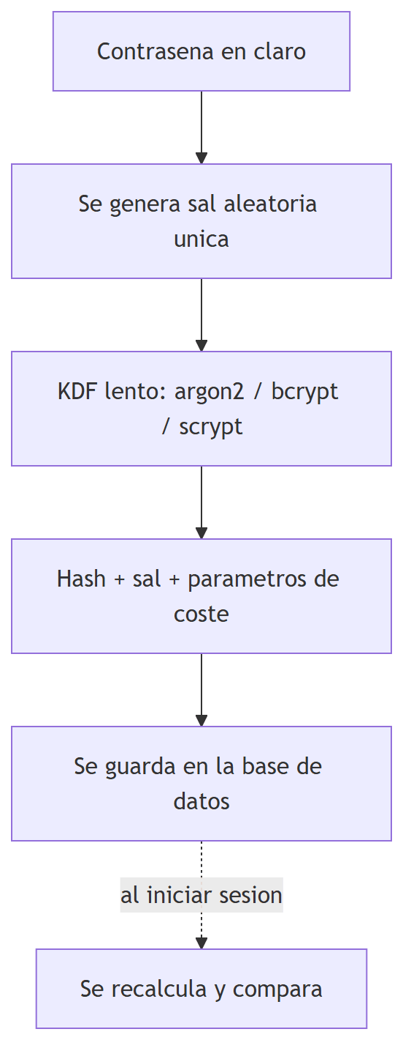
Diagrama 2

